Slide 1
« Terre d’Ambitions » Pôle Entreprises Ensemble, Investissons sur notre Territoire
Communauté de Communes Lacs et Gorges du Verdon
Communauté de Communes Provence Verdon

Slide 2
Capacité à recevoir un « Large Public »
Tous porteurs de projet de création d’entreprise,
Tous repreneurs de fonds de commerce,
Tous chefs d’entreprise face à une difficulté ou dans une phase de développement économique,
Quelque soit le secteur d’activité,
Sans aucun critère d’entrée (sociaux, financiers ou juridiques)
Hormis un lieu d’implantation (Territoire d’action).

Slide 3
Un Seul Critère d’Entrée : Territoire d’Action Présence Géographique au sein de 3 « MSAP »

Slide 4
Une Communication Globale sur le Territoire
Supports de Collectivités Locales
Partenariats Radiophoniques
Supports spécifiques dédiés à l’opération
Rubrique spéciale au sein des Flyers spécifiques au MSAP
20 mini-spots Radio VERDON « Thématiques Economiques »
Flyer spécifique « Terre d’Ambition »
Rubrique au sein des sites internet des 2 intercommunalités
Affiches A3 spécifique « Terre d’Ambition »
Inauguration officielle
20 mini-spots Radio Sainte Baume « Thématiques Economiques »
20 mini-spots Radio METROPOLE « Thématiques Economiques »
Articles VAR Matin (2 agences : Brignoles/Draguignan)
Kakémono et « Mur » spécifique « Terre d’Ambition » (Salons Professionnels et Evènements Professionnels)

Slide 5
Détails des Prestations Offertes : Une Offre Globale Individualisable et Personnalisable !
Objectif Création
Informations sur les Réglementations Professionnelles
Aide à la conduite d’une Etude de Marché
Objectif Reprise
Informations sur le Protocole de rachat de fonds de commerce
Liens avec les Experts-Comptables / Avocats
Objectif Développement
Objectif Implantation
Informations sur les Aides à l’Embauche
Aide à la conduite d’un Business-Model pour les Levées de fonds financiers
Objectif Formation
Bourse d’Immobilier d’Entreprises
Aide à la conduite d’un Prévisionnel
Informations sur les Statuts Juridiques et Régimes Fiscaux
Informations sur les Aides Sociales, Financières, Fiscales
Formations « groupées » inter-Entreprises au sein des MSAP
Formations « en ligne » via salles Multimédia MSAP
Formations via « visio-conférence » (salle spécifique MSAP)
Objectif Réseau d’Entreprises
Club d’Entreprises « Terres d’Ambitions »
Speed Business Meeting Entreprises – Collectivités Territoriales
Intermédiation bancaire
Liens avec les assureurs
Liens avec les organismes de cautions bancaires
Tableaux de bords
Informations sur les transformations juridiques/fiscales potentielles
Informations sur les natures de Baux potentiels
Salons Professionnels CREA’PRO
Partenariats Agences Immobilières
Partenariats Collectivités Locales
Rencontres inter-clubs départementaux
Objectif Pole Partenaires
Accès 15 partenaires économiques
Permanences « à la demande »
Via visio-conférence « à la demande »
Tiers-Lieu disponible au sein de 2 MSAP (bureaux et salles à disposition)

Slide 6
Lien avec les Partenaires Economiques…
Test d’Activité
Couveuse INTERFACE 83
Accès aux Financement
ADIE « Micro-Crédit », « Micro-Assurance », NACRE
CREA Sol « Prêt Solidaire »
Démarches d’immatriculation
CFE – Chambre du Commerce et de l’Industrie du Var
CFE – Chambre des Métiers du Var
VAR Initiative « Prêt d’honneur » « NACRE »
ESIA « NACRE », « FAG et FGIF »
Couveuse PETRAPATRIMONIA
Couveuse CDE SAP
Couveuse BOREAL
AXE « NACRE »
Réseau BGE « NACRE »
CFE – URSSAF du Var
Associations
CRDVA 83 (DRA83)
DLA 83
AREESS 83
Formations
Réseau BGE
CCIV – CAPFORMA
CMAV
IRCE PACA
Réseau Couveuses
EGEE PACA
CFE – Chambre d’Agriculture du Var

Slide 7
Schéma Organisationnel du Flux : Simplicité
Gestion Phase Accompagnement via Google Agenda
Prise de contact téléphonique « en direct » par les équipes des MSAP
MSAP Rians
MSAP Barjols
1er RDV individualisé en 1 heure au sein des 3 MSAP
Diagnostic
Protocole d’Accompagnement (6H) répartis sur plusieurs mois
Accompagnement personnalisé individualisé
Création d’Entreprise
MSAP Aups
Réponses aux 1ères questions urgentes
Reprise de Fonds de Commerce
Suivi Nouvelle Entreprise
Implantation d’Entreprises Exogènes
Formations
Immobilier d’’Entreprises
Accès en ligne Google Agenda partagé

Slide 8
Planning et Horaires pour les RDV : une Disponibilité Hebdomadaire !
Rians
2ème et 4ème vendredi après-midi
14h et 15h
Barjols
2ème et 4ème vendredi matin
9h, 10h et 11h
Aups
1er et 3ème lundi après-midi
14h, 15h et 16h

Slide 9
Programme de PRE-LANCEMENT 2016 : Détails des RDV auprès de Nouveaux Partenaires Economiques Formalisation des Actions via des Conventions de Partenariats Gratuites en cours

Slide 10
Partenariats Economiques et Présences au sein des 3 MSAP Validés
Chambre des Métiers et de l’Artisanat du Var
Dispositifs obligatoires RIC « Réunion d’Information Collective » (gratuit) et SPI « Stage de Préparation à l’Installation » éligibles « à distance » via visio-conférence MSAP pour tous les porteurs de projet artisanal du territoire.
Accès à toutes les formations du catalogue CMAV (environ 50) pour les chefs d’entreprise « artisans » via la visio-conférence MSAP (tarif dégressif obtenu).
Réseau national BGE
ACCES Conseil Var
Animation atelier Reprise d’Exploitations Agricoles avec le Point Info Installation 83 (Vidauban).
Dispositif NACRE phases « accompagnement » et « financement » : présence 1 demi-journée par mois au sein des MSAP (3 RDV pré-programmés).
Couveuse INTERFACE 83
Phase « accompagnement pré-création 12 mois » : Formations mensuelles obligatoires « à distance » via visio-conférence MSAP.
Formations thématiques au sein des MSAP (groupe de 6 Micro-Entrepreneurs).
1er RDV d’accueil « à distance » via visio-conférence MSAP.
Dispositif NACRE phase « suivi post-création » : RDV semestriels obligatoires « à distance » via visio-conférence MSAP.
Parcours « CREA » : formations thématiques au sein des MSAP (groupe de 6 porteurs de projets).
Animateur de « Terre d’Ambitions » = Référent CMAV CFE « Centre de Formalités des Entreprises » via site internet www.cfe-metiers.com (formalités administratives d’immatriculation/modification/cessation, etc…).
Présence au sein des Evènements Economiques locaux (salons, club, rencontres entreprises, etc…).
Présence au sein des Evènements Economiques locaux (salons, club, rencontres entreprises, etc…).
Présence au sein des Evènements Economiques locaux (salons, club, rencontres entreprises, etc…).

Slide 11
Partenariats Economiques et Présences au sein des 3 MSAP Validés
Couveuse CDE SAP
Section 83
Couveuse PETRAPATRIMONIA
Section 83
1er RDV d’accueil « à distance » via visio-conférence MSAP.
Phase « accompagnement pré-création 12 mois » : Formations mensuelles obligatoires « à distance » via visio-conférence.
Présence au sein des Evènements Economiques locaux (salons, club, rencontres entreprises, etc…).
1er RDV d’accueil « à distance » via visio-conférence MSAP.
Phase « accompagnement pré-création 12 mois » : Formations mensuelles obligatoires « à distance » via visio-conférence.
Animation d’Espaces Test Agricole avec appui ADEAR 83, MSA 83 et AGRIBio Var (financement inter-LEADER GAL Grand Verdon/Provence Verte en cours).
Présence au sein des Evènements Economiques locaux (salons, club, rencontres entreprises, etc…).
Couveuse BOREAL
Section 83
1er RDV d’accueil « à distance » via visio-conférence MSAP.
Phase « accompagnement pré-création 12 mois » : Formations mensuelles obligatoires « à distance » via visioconférence.

Slide 12
Partenariats Economiques et Présences au sein des 3 MSAP validés
Réseau Régional DLA
DLA 83 IFAPE
Réseau national France ACTIVE
ESIA PACA Section 83
Réseau national ADIE
ADIE PACA Section 83
Animation semestrielle d’ateliers d’informations à destination des associations locales et collectivités locales sur le Dispositif DLA83.
Dispositif NACRE phases « accompagnement » et « financement » : permanence « à la demande » au sein des MSAP (2 RDV préprogrammés/permanence).
Présence au sein des Evènements Economiques locaux (salons, club, rencontres entreprises, etc…).
Dispositif NACRE : présence 1 demi-journée par mois au sein des MSAP (3 RDV préprogrammés/permanence).
Dispositif Micro-Crédit : présence 2 demi-journées par mois au sein des MSAP (2*3 RDV préprogrammés).
Permanence « à la demande » au sein des MSAP après entretien téléphonique ou visio-conférence préalable pour définir le besoin de consolidation.
Présence au sein des Evènements Economiques locaux (salons, club, rencontres entreprises, etc…).
Présence au sein des Evènements Economiques locaux (salons, club, rencontres entreprises, etc…).
Dispositifs FAG/FGIF « Garanties Bancaires » : permanence « à la demande » au sein des MSAP si 2 RDV préprogrammés/permanence.
Animateur « Terre d’Ambitions » : expertise et vote au sein des Comités d’Agrément Régionaux hebdomadaires (Dispositifs NACRE/FAG/FGIF).
Suivi post-création assuré par un Bénévole : présence « à la demande » au sein des MSAP et accès aux conseillers financiers via la visioconférence MSAP.
Dispositif Micro-Assurance : présence 2 demi-journées par mois au sein des MSAP (2*3 RDV préprogrammés).
Animation semestrielle d’ateliers d’informations à destination des Demandeurs d’Emploi en lien avec les 3 Pôles Emploi (Saint-Maximin-la-Sainte-Baume, Brignoles et Draguignan) au sein des MSAP.
Animation d’ateliers « sectoriels » (campagne nationale promotionnelle ) au sein des MSAP.

Slide 13
Partenariats Economiques à venir très prochainement
3 Pôles Emploi
Brignoles
Saint-Maximin
Draguignan
2 Chambres de Commerce et d’Industrie du Var
Antenne Territoriale de Brignoles
Antenne Territoriale de Draguignan
IRCE Aix-en-Provence
CREA Sol PACA
UPV
La FOL 83
CRESS Paca
UR SCOP Paca
…

Slide 14
Quelques Exemples Eléments Méthodologiques Transmis lors du 1er RDV

Slide 15
Schéma du 1er RDV : Eléments Administratifs

Slide 16
Schéma du 1er RDV : Diagnostic

Slide 17
Schéma du 1er RDV : Méthodologie

Slide 18
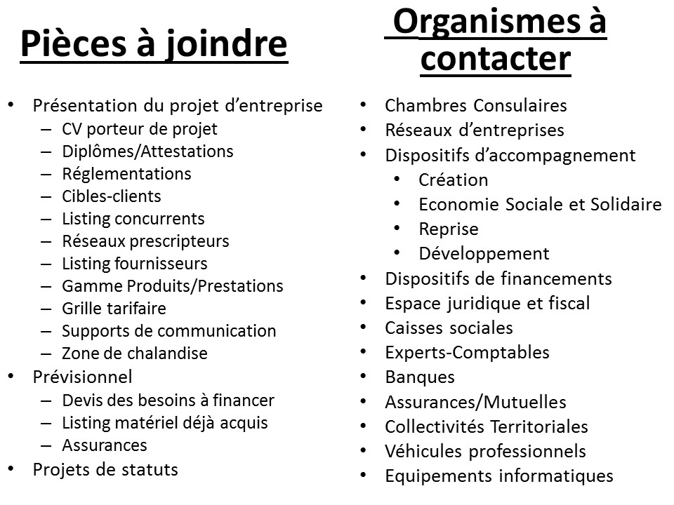
Schéma du 1er RDV : Accompagnement

Slide 19
Fin Phase d’Accompagnement Questionnaire de Satisfaction

Slide 20
Marketing Territorial Une Identité Locale

Slide 21
Marketing Territorial : Une Charte Graphique

